Slide 1

Gemeentelijke aanpak in de praktijk: juridische aandachtspunten
mr. W.H.R. van Boetzelaer
advocaat bij Aardema Van Boetzelaer Advocaten te Heerenveen

Slide 2
Agenda
Oorzaken van schade aan funderingen
Funderingsgebreken aan woningen
Privaatrechtelijke aspecten
Bestuursrechtelijke aspecten (Bbl)
Handhaving en beleid
Toezicht en inzicht
Nationale Aanpak Funderingen

Slide 3
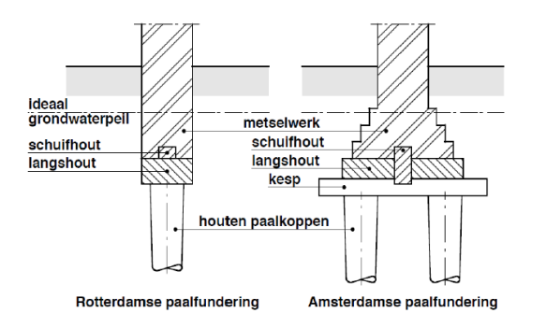
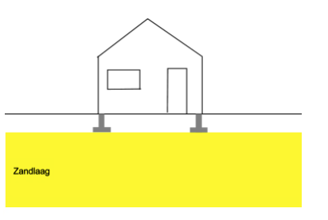
1. Oorzaak van schade aan funderingen
Verschillende oorzaken
- houtenpaal fundering
- fundering op staal

Slide 4
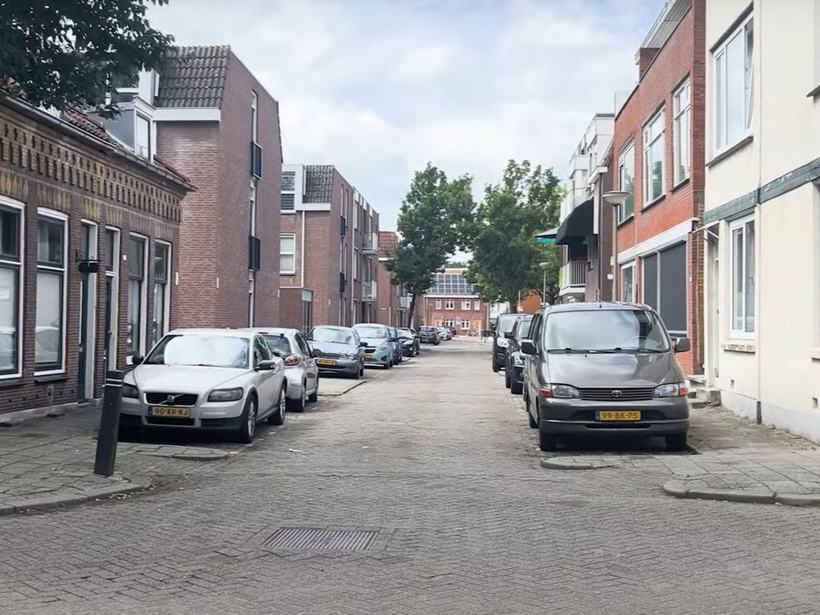
2. Funderingsgebreken aan woningen

Slide 5
3. Privaatrechtelijke aspecten
Mandeligheid/gemeenschappelijk eigendom
(Constructieve of bouwkundige eenheid)
Appartementen
(Vereniging van eigenaars)
Eigenaar of huurder

Slide 6
Aansprakelijkheid
Uitgangspunt: eigen verantwoordelijkheid
Kunnen derden aansprakelijk gehouden worden voor de schade aan de fundering?
  - de veroorzaker (gemeente / aannemer)
  - vorige eigenaar

Slide 7
Mandeligheid (gemeenschappelijk eigendom)
Art 5:60 BW
Mandeligheid ontstaat, wanneer een onroerende zaak gemeenschappelijk eigendom is van de eigenaars van twee of meer erven en door hen tot gemeenschappelijk nut van die erven wordt bestemd bij een tussen hun opgemaakte notariële akte, gevolgd door inschrijving daarvan in de openbare registers.
Art 5:62 BW
1. Een vrijstaande scheidsmuur, een hek of een heg is gemeenschappelijk eigendom en mandelig, indien de grens van twee erven die aan verschillende eigenaars toebehoren, er in de lengterichting onderdoor loopt.
2. De scheidsmuur die twee gebouwen of werken, welke aan verschillende eigenaars toebehoren, gemeen hebben, is eveneens gemeenschappelijk eigendom en mandelig.

Slide 9
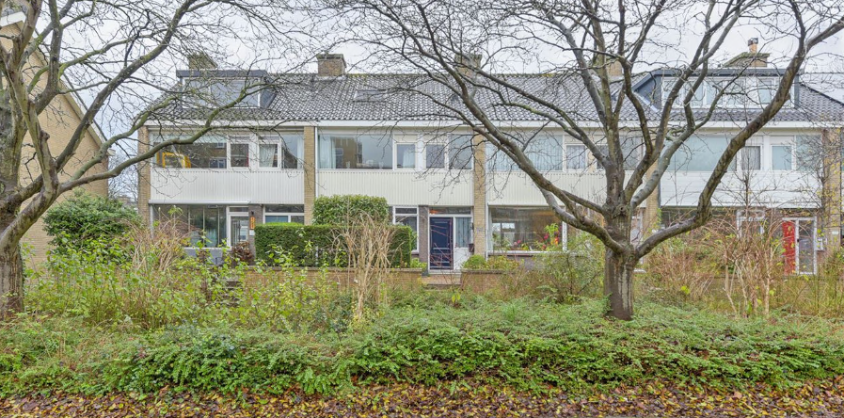

Slide 10
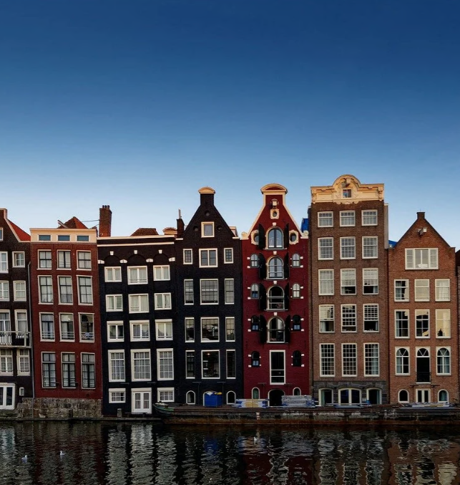
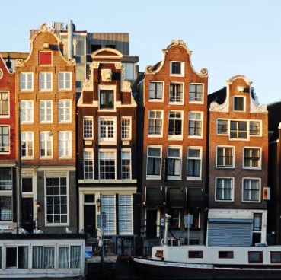

Slide 12
Met wie gaat u in gesprek?
Vrijstaande woning
huurder
en/of
woningeigenaar
Seriewoning
huurder of eigenaar?
en/of
buren
Appartementencomplex
- huurder of eigenaar?
en/of
- Vereniging van Eigenaars

Slide 13
Relevant voor funderingsherstelbedrijf
Bouwwerk
Vrijstaand
Seriebouw
Appartementencomplex
Mandeligheid bouwmuren
Zijn er gemeenschappelijke muren
Is er toestemming
Omgevingsvergunning
  Handhaving (stilleggen werkzaamheden)
  Aansprakelijkheid
Handboek Funderingsherstel
  Handboek Funderingsherstel (Op palen en ‘op staal’)

Slide 14
Belangrijke elementen in de praktijk
Verbod van eigenrichting (toestemming vragen!)
Vervangend: toestemming rechter
Onherroepelijke omgevingsvergunning
Richtlijnen Handboek Funderingsherstel
- Vastleggen zowel vooraf (bestaand situatie) én achteraf (nieuwe situatie)
- Trillingsmetingen tijdens sloop- en heiwerkzaamheden;
    - Metingen en deformaties

Slide 15
4. Bestuursrechtelijke aspecten Besluit bouwwerken leefomgeving (Bbl)
Artikelen 3.1 t/m 3.10 Bbl
Artikel 3.9:
“Een bouwconstructie bezwijkt niet gedurende de in NEN 8700 bedoelde restlevensduur bij de fundamentele belastingscombinaties, bedoeld in NEN 8700”

Slide 16
5. Handhaving en beleid
Vaststellen mogelijke gebreken fundering
NEN 8700 of vergelijkbaar
ECLI:NL:RVS:3015:817
Handhavingsbeleid
(Zie bijvoorbeeld beleidsregel handhavingsstrategie
omgevingsrecht Rotterdam)

Slide 17
6. Toezicht en inzicht
Moderne technieken inzetten om inzage te krijgen in de funderingsproblematiek binnen de gemeente
Subsidie verstrekken aan onderzoek
FunderMaps

Slide 18
7. Nationale Aanpak Funderingen
Aard en omvang funderingsproblemen
Nationale stand van zaken met benoeming mevrouw Lammers als kwartiermaker Nationale Aanpak Funderingen

Slide 19
Bedankt voor uw aandacht!

